Slide 1
Влияние человека на окружающую среду
МОУ ДО «Детский экологический центр»
Над презентацией работали:
Вера Александровна Жульдикова, методист МОУ ДО «ДЭЦ»
Виктория Рудольфовна Балакина, педагог-организатор МОУ ДО «ДЭЦ»
Материалы к занятию ШЮЭ -4
Май 2021г.

Slide 2
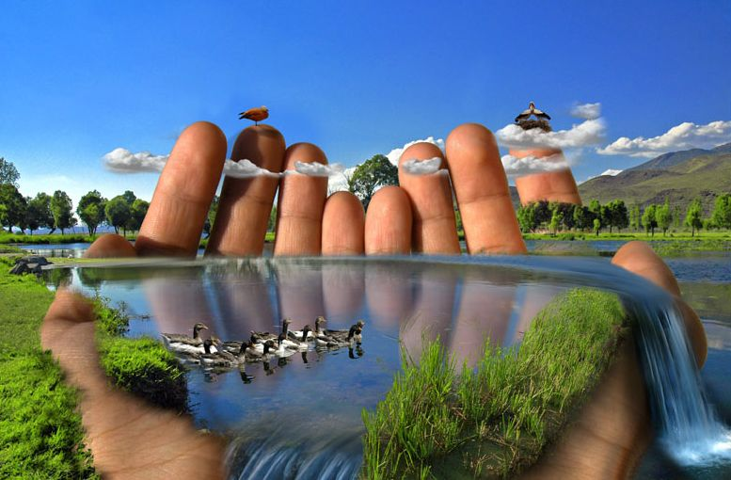
Окружающая среда – это окружающий человека природный и созданный людьми материальный мир.

Slide 3
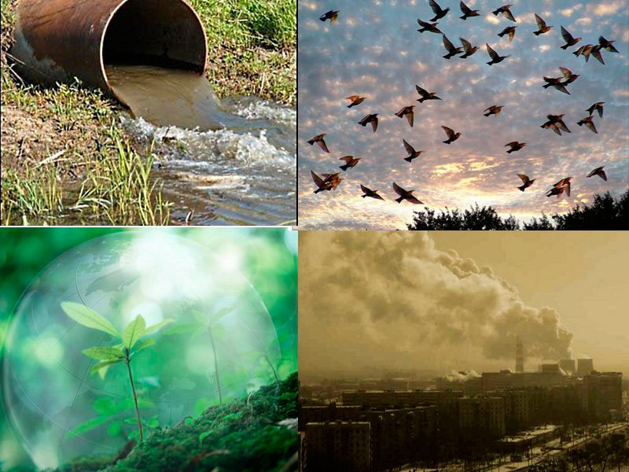
Экологические проблемы
Загрязнение водоемов
Уничтожение лесов
Проблемы
вашего села?
Загрязнение воздуха и почвы
Браконьерство

Slide 4
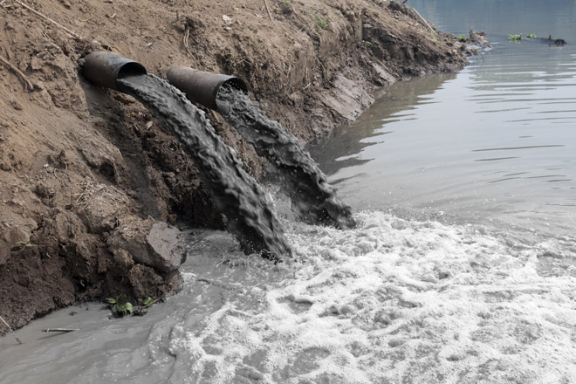
Источники загрязнения водоемов
1) атмосферные осадки, содержащие загрязняющие вещества промышленного происхождения, которые вымываются из атмосферы;
2) городские сточные воды (бытовые, канализационные стоки, содержащие вредные для здоровья синтетические моющие средства и др.);
3) промышленные сточные воды;
4) сельскохозяйственные сточные воды (отходы животноводческих комплексов, смыв с полей удобрений и пестицидов дождями и весенними талыми водами и др.)

Slide 5
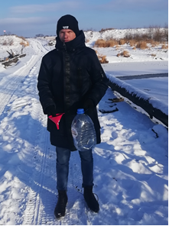
ИЗУЧЕНИЕ СОСТАВА РЕЧНОЙ ВОДЫ В РАЗЛИЧНЫХ ВОДОЕМАХ ИРБИТСКОГО РАЙОНА
Автор: Лобанов Илья ,
обучающийся 9а класса
МОУ «Пионерская СОШ»
Руководитель:
Ловыгина Т. А.

Slide 8
Загрязнение воздуха

Slide 13
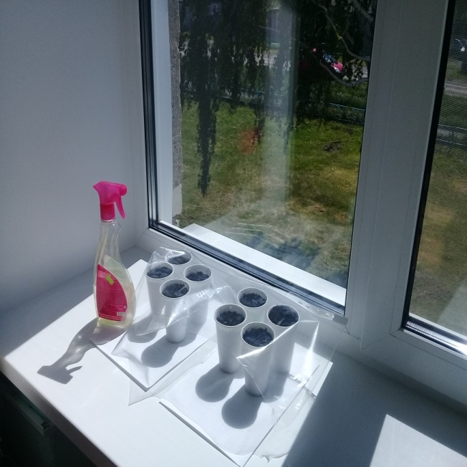
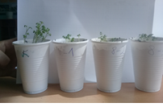
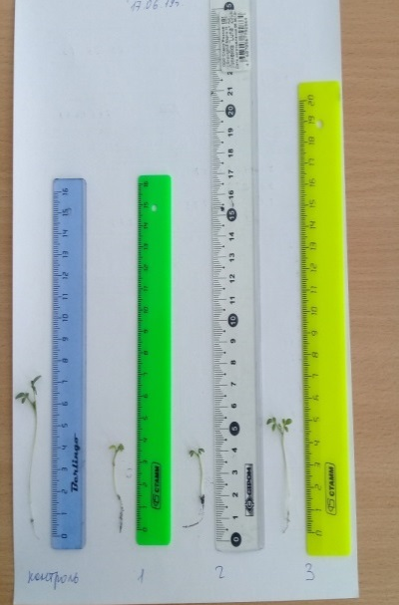
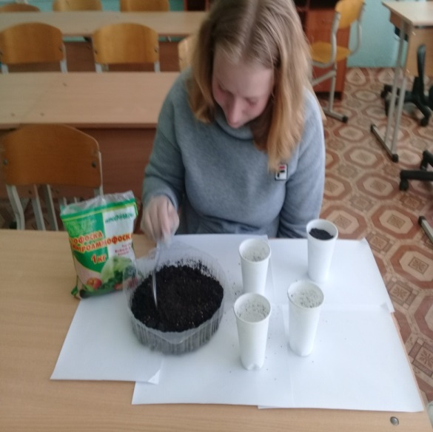

Slide 16
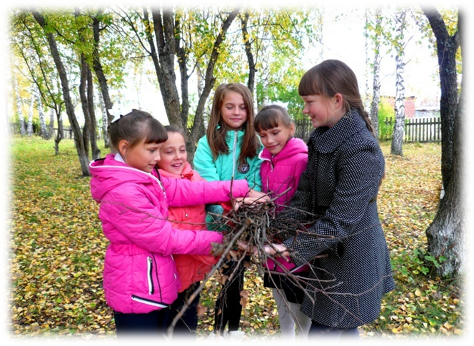
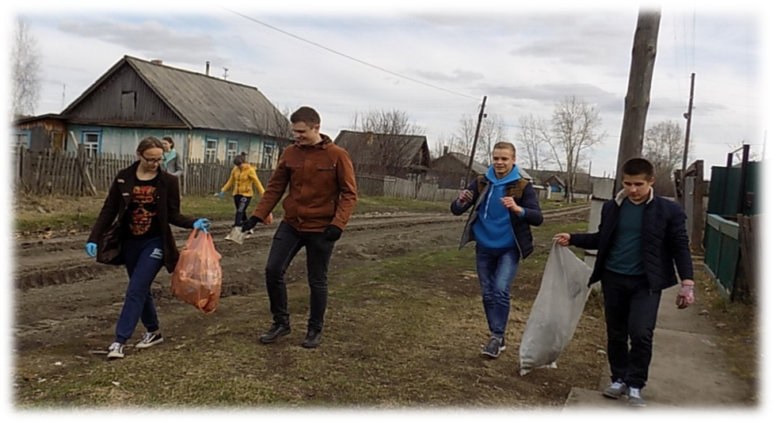
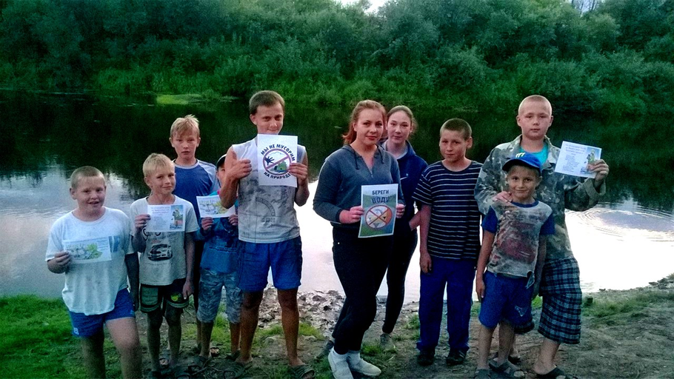
Школьный парк
Акция «Мы за чистый поселок»
Акция «Чистые берега»

Slide 18
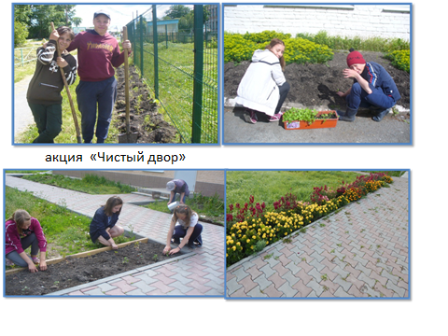

Slide 20
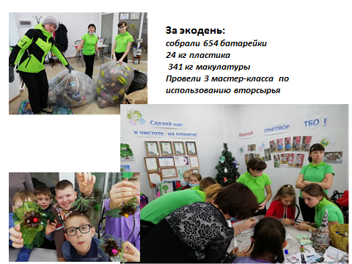

Slide 21
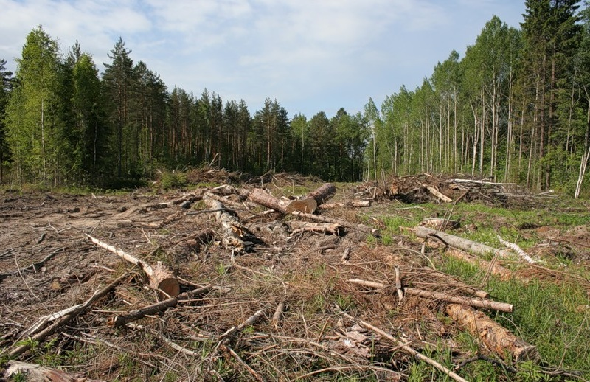
Какой ущерб наносит вырубка леса?
разрушается экосистема леса, исчезают многие представители флоры и фауны;
уменьшение количества древесины и разнообразия растений приводит к ухудшению качества жизни большинства людей;
деревья перестают защищать почвы (вымывание верхнего слоя приводит к образованию оврагов, а опускание уровня грунтовых вод является причиной появления пустынь);
увеличивается влажность почв, из-за чего образуются болота.

Slide 22
Посадка деревьев
Акция посвящена Году Памяти и Славы, объявленного Указом Президента РФ в 2020 году, в честь 75-летней годовщины Победы в Великой отечественной войне.
В Акции приняли участие 278 человек из 10 ОУ Ирбитского МО, было высажено 140 деревьев и 56 кустарников.

Slide 25
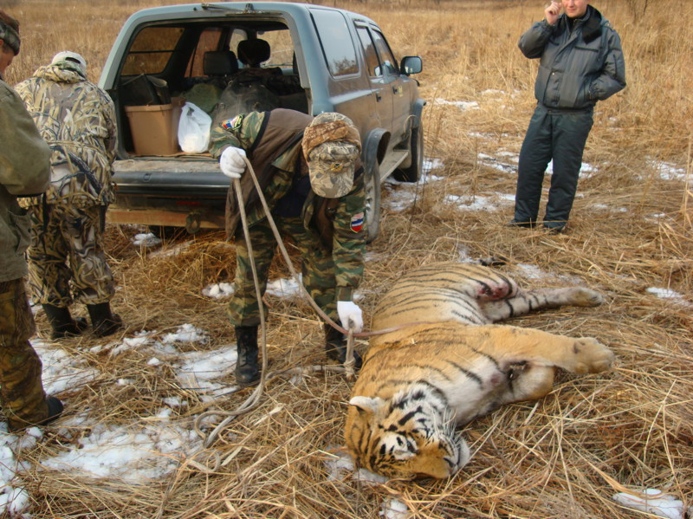
Браконьерство носит следующие последствия:
Нарушение экологического баланса.
Если исчезает определенный вид растений или животных, другие виды экологических ресурсов могут также пострадать.
Возможное исчезновение целых популяций животных и сортов растений.
Туристическая деятельность постепенно теряет свою популярность.
Увеличение количества стихийных бедствий и чрезвычайных ситуаций.

Slide 26
Создание ООПТ
В Ирбитском МО существует 14 ООПТ областного значения

Slide 27
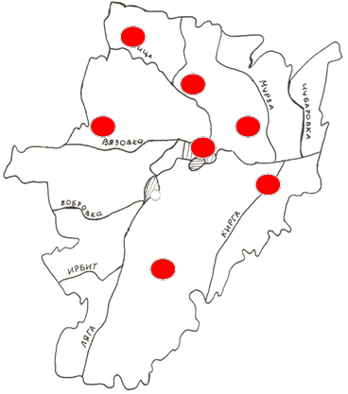
ООПТ Ирбитского района
-Озеро Поваренное (с.Рудное)
- Бугры
- Косаревский бор
- Красный Яр (Лопатково)
- Озеро Бутинец (Татарское) (д.Чубарова)
- Болото по реке Боровая (д.Кочевка)
- Болото Ольховское (д.Знаменка)
- Вязовые насаждения : вязовая роща, лески около д.Дубская, д.Буланова, д. Бердюгина и д.Трубина
- Насаждения Сосны и лиственницы у села Горки
-Посадки сосны в с. Килачевское , Парк 25-летия Победы.

Slide 29
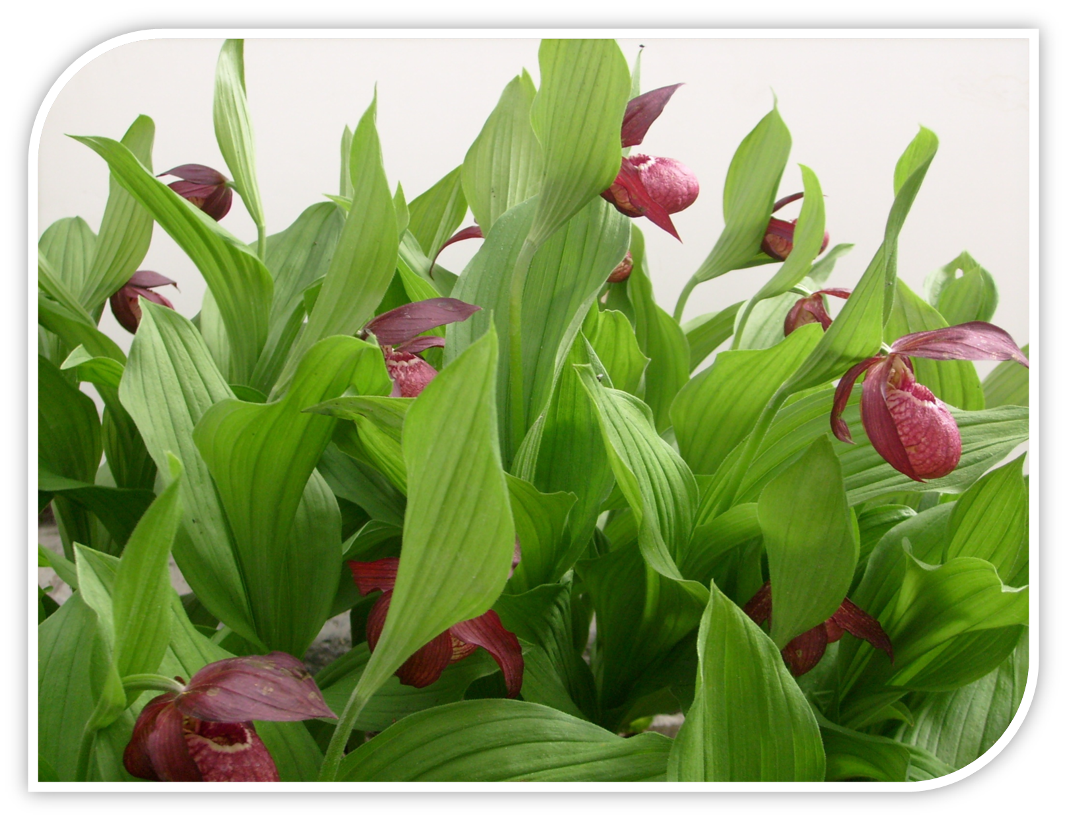
Красная Книга орхидных Ирбитского района

Slide 30
Решение экологических проблем
Бережно относится к природным богатствам
Восстанавливать леса
Создавать заповедники
Создавать очистительные сооружения
Восстанавливать леса

Slide 32
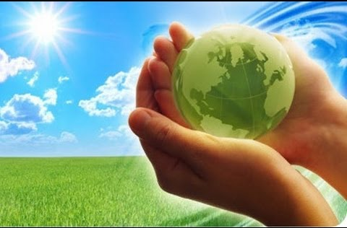
Берегите природу!

